Slide 1
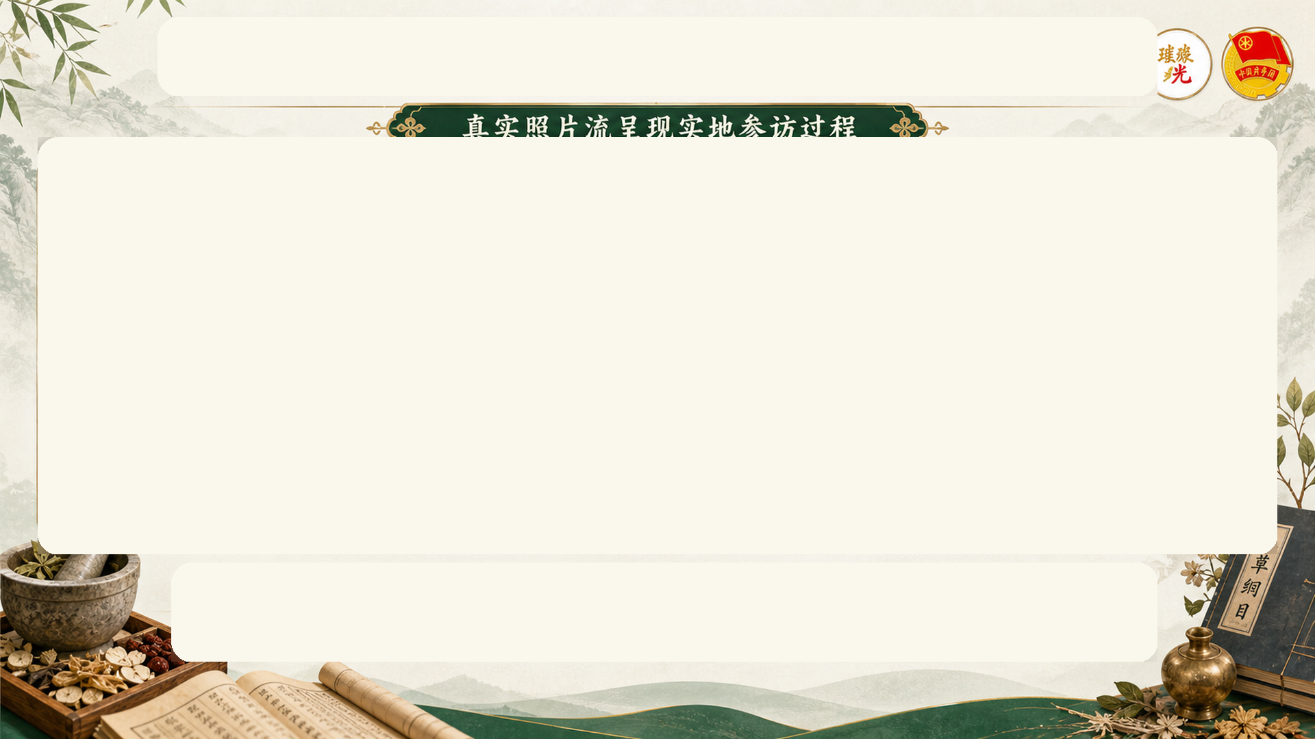
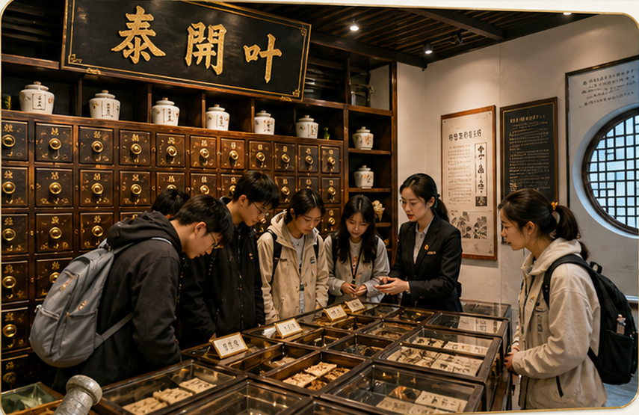
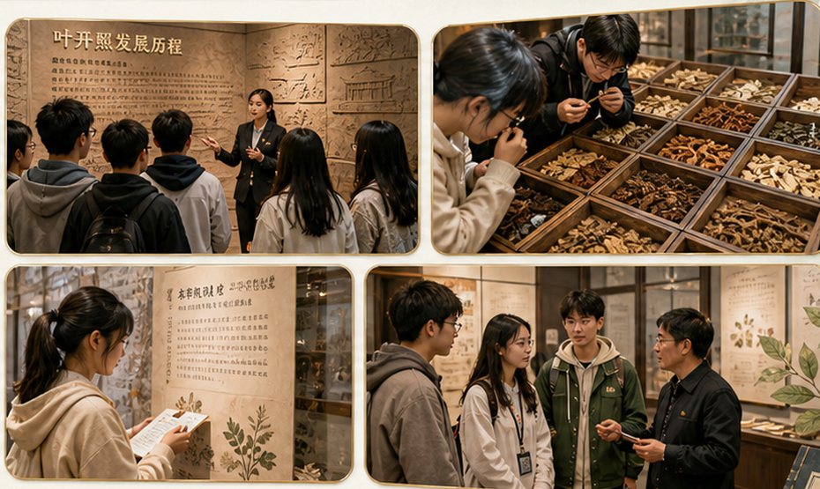
走进叶开泰博物馆：在实地探访中理解本草传承
真实照片流呈现实地参访过程
1
参观展陈
2
聆听讲解
3
识读药材
4
交流感悟
展
讲
识
悟
走进展厅，了解
叶开泰历史与中医药发展
专业讲解员带领，
深入理解本草文化
近距离观察药材，
学习药性与应用知识
互动交流，深化认识，
感受中医药传承的力量

